Slide 1
Michael Degermann
GerDa, bæredygtighed i UV hos FMS
GerDa, Nachhaltigkeit im UR bei FMS
Fag / Fach: Hydraulik
22-11-2024
Michael Degermann
1

Slide 2
Dialogisk undervisning - Olga Dysthe
Illeris' læringstrekant
Meyer og Wubbels
FN's verdensmål
UNESCO personlige kompetencer
Dialogischer Unterricht - Olga Dysthe
Illeris' Lerndreieck
Meyer und Wubbels
UN-Ziele für nachhaltige Entwicklung
UNESCO persönliche Kompetenzen
22-11-2024
Michael Degermann
2

Slide 3
22-11-2024
Michael Degermann
3

Slide 4
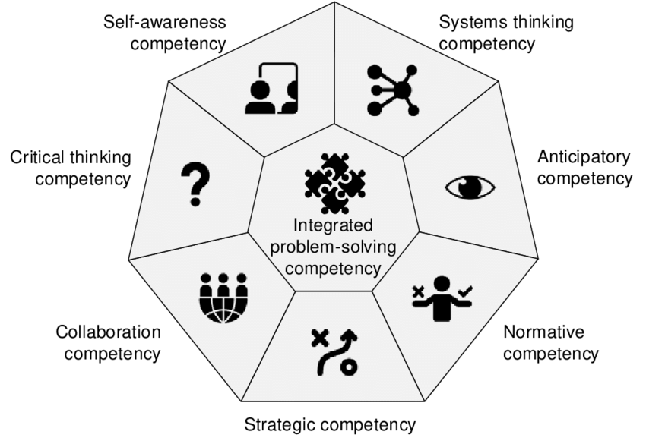
22-11-2024
Michael Degermann
4

Slide 5
22-11-2024
Michael Degermann
5

Slide 6
Tidsplan for 4x45 minutters lektion
Zeitplan für Unterricht 4x45 Minuten
30-120 minutter: Gruppearbejde (materiale til fremlæggelse) og supervision af UV
Aktivitet: de studerende arbejder i grupper med specifikke opgaver relateret til pumpes opbygning, virkemåde, anvendelsesområde, etc. samt fordel/ulemper ift. områderne: teknik, økonomi og miljø.
Gruppe 1 (Aksial stempelpumpe)
Gruppe 2 (Radial stempelpumpe)
Gruppe 3 (Tandhjulspumpe)
Gruppe 4 (Tandringspumpe)
Gruppe 5 (Vingepumpe)
30-120 Minuten: Gruppenarbeit (Material zur Präsentation) und Supervision des Unterrichts
Aktivität: Die Studierenden arbeiten in Gruppen an spezifischen Aufgaben zu Pumpenkonstruktion, Funktionsweise, Anwendungs-bereichen usw. sowie Vor- und Nachteilen hinsichtlich: Technik, Wirtschaft und Umwelt.
Gruppe 1 (Axialkolbenpumpe)
Gruppe 2 (Radialkolbenpumpe)
Gruppe 3 (Zahnradpumpe)
Gruppe 4 (Zahnringpumpe)
Gruppe 5 (Flügelzellenpumpe)
22-11-2024
Michael Degermann
6

Slide 7
Integrated problem-solving competency:
the overarching ability to apply different problem-solving frameworks to complex sustainability problems and develop viable, inclusive and equitable solution that promote sustainable development, integrating the above mentioned competencies.
Critical thinking competency:
the ability to question norms, practices and opinions; reflect on own one’s values, perceptions and actions; and take a position in the sustainability discourse
Self-awareness competency:
the ability to reflect on one’s own role in the local community and (global) society, continually evaluate and further motivate one’s actions, and deal with one’s feelings and desires.
Collaboration competency:
the ability to learn from others; understand and respect the needs, perspectives and actions of others (empathy); understand, relate to and be sensitive to others (empathic leadership), deal with conflicts in a group; and facilitate collaborative and participatory problem-solving
22-11-2024
Michael Degermann
7

